Slide 1

第12章 反欺诈模型实例
Jupyter金融应用从入门到实践

Slide 2
场景介绍
金融欺诈是指以获取非法收益为目的，通过非常规手段进行交易的行为，包括网络诈骗、电话诈骗、账户盗用等。通过对欺诈交易行为进行识别，能够有效支持银行风险管理，降低操作风险。在线的反欺诈是互联网金融必不可少的一部分，本章涉及的反欺诈案例，来自消费金融领域的信用卡盗刷。

Slide 3
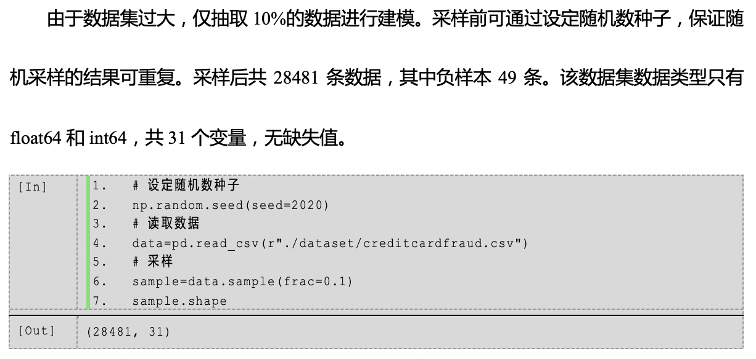
数据准备

Slide 4
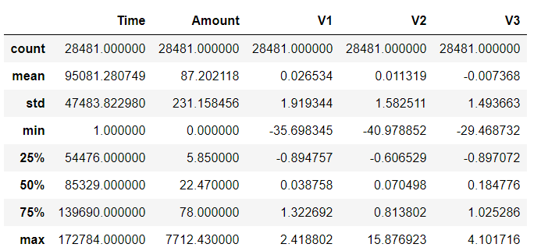
特征工程
通过对特征的统计可以发现，特征Time和特征Amount相对于其他特征取值［均值（mean）或最大值（max）］特别大，离散程度［标准差（std）］也特别高。
这是由于特征Time是按秒计，取值过大，可将时间从单位秒转换为单位小时。而对于交易金额（Amount），可采用对数压缩取值范围，注意取对数的时候要留意非法零值，因此可对Amount+1取对数，即ln(Amount+1)。

Slide 5
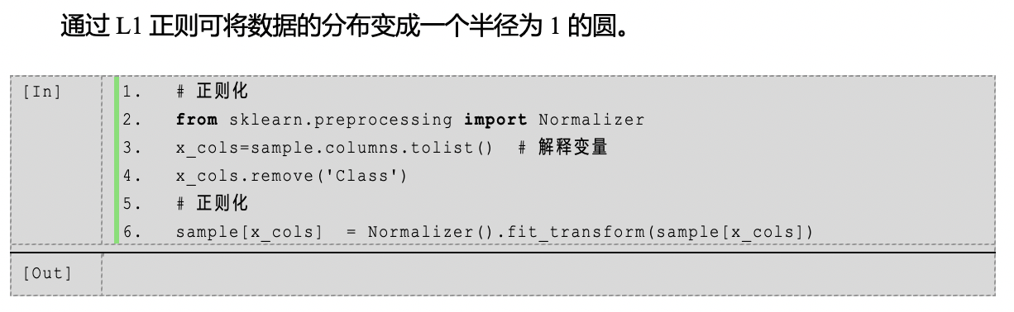
特征工程
经过特征转换，特征Time和Amount的数据规格与特征V1至V28仍有一定差别，需要对其进行特征缩放，将特征缩放至同一个规格。这是因为在聚类算法中，使用了距离来度量样本的相似性，但是特征变量的量纲和数值的量级不一样，对输出变量的影响程度就不一样。例如，使用欧式距离的一些距离算法，可能在某些取值较大的差异特征上计算出远超一般水平的距离数据。原始数据经过特征缩放处理后，可以消除特征间的规格差异，各变量处于同一数量级，适合进行综合对比评价。主要的方法有3种：正则化（Normalization），最小值-最大值归一化（Min-Max Scaling）以及Z-score标准化（Z-score Normalization）。

Slide 6
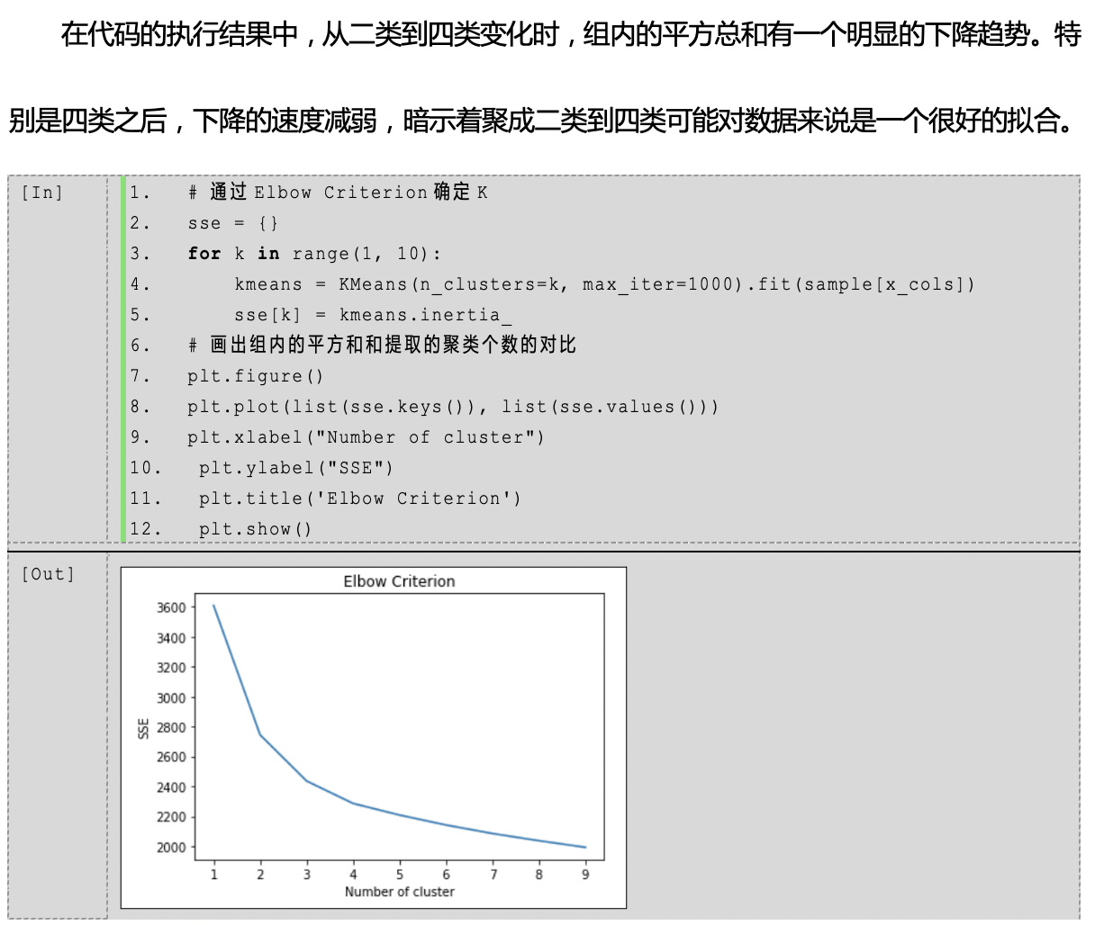
建立模型
本章使用K均值聚类方法来处理信用卡反欺诈数据集。在这个数据集里，每一条样本代表一条信用卡交易记录，是否存在欺诈由变量Class给出。在训练模型时，可以放弃这一变量。

Slide 7
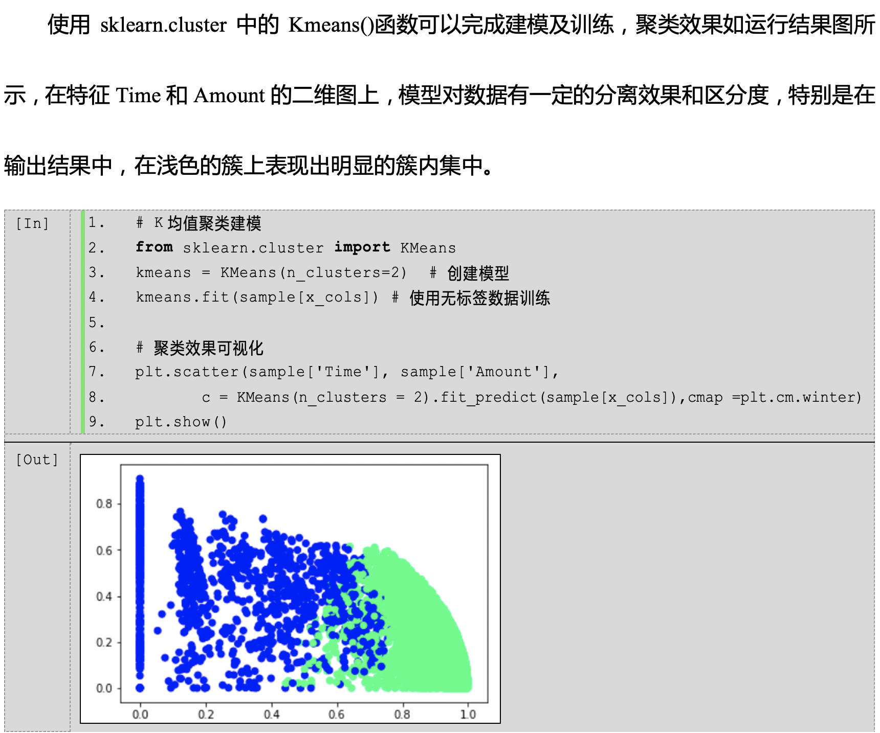
建立模型

Slide 8
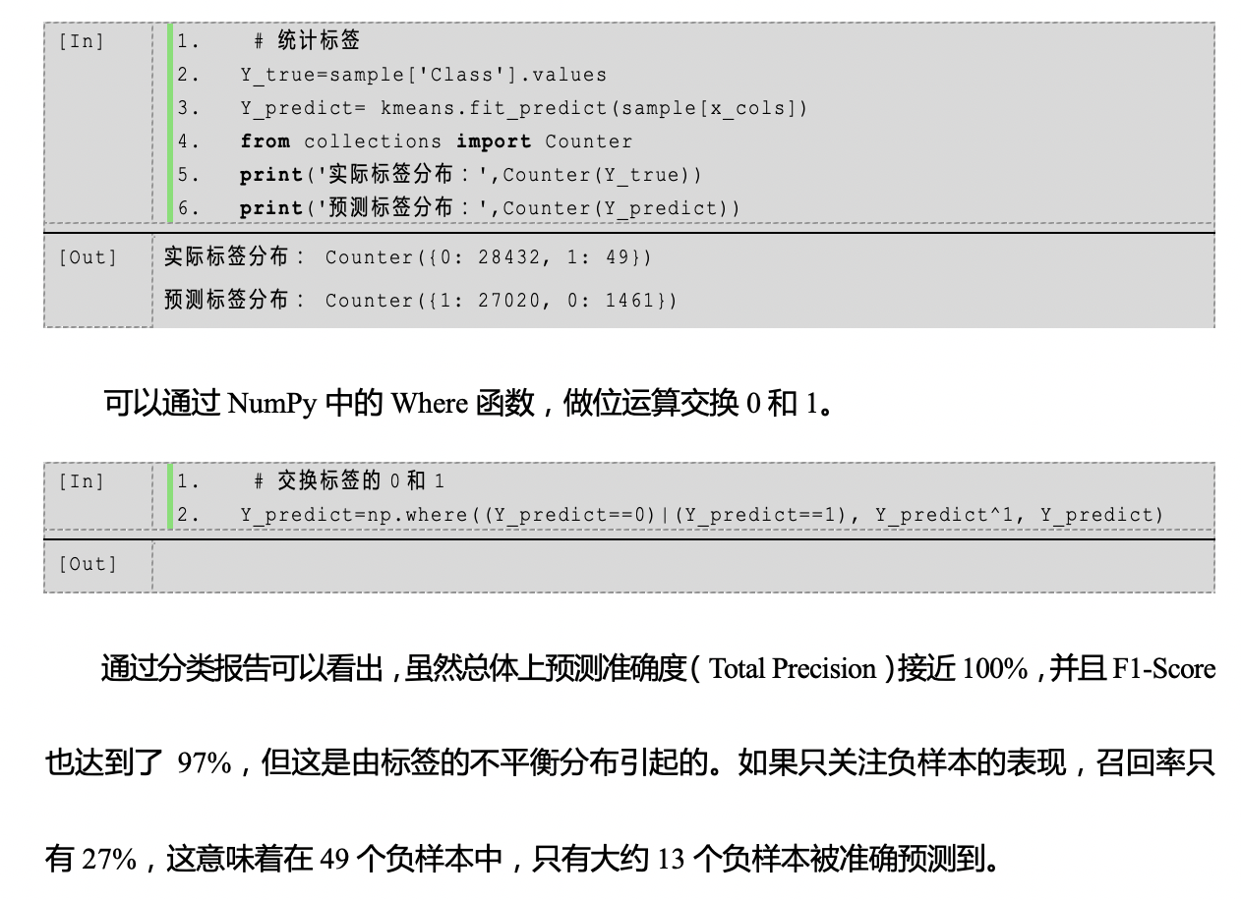
验证评估

Slide 9
谢谢！

